Slide 1
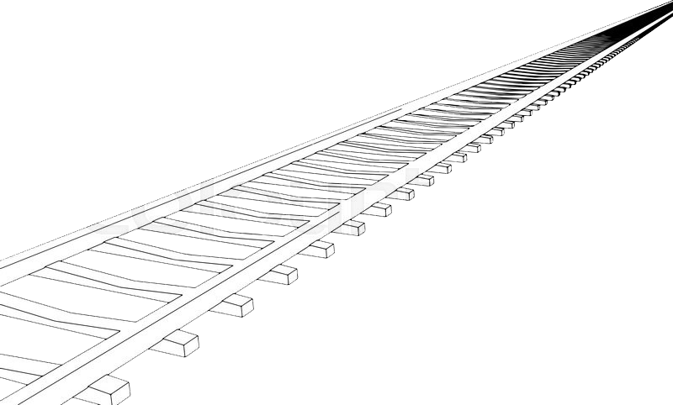
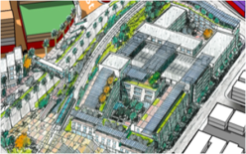
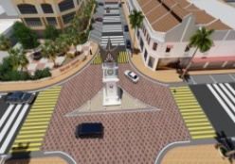


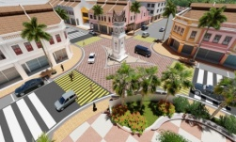
KEPERLUAN PENYEDIAAN
DRAF RANCANGAN KAWASAN KHAS GEMAS, NEGERI SEMBILAN
Rancangan Kawasan Khas Gemas, Negeri Sembilan disediakan selaras dengan peruntukkan subseksyen 16B, Akta Perancangan Bandar Dan Desa 1976 (Akta 172).
ENTRY POINT PROJECT (62 PROJEK)
RANCANGAN KAWASAN KHAS GEMAS, NEGERI SEMBILAN
1. Penambahan TKPM Baharu (TKPM Nanas MD2)
23.Persimpangan baharu-cadangan jalan alternatif Gemas Segamat (JAGS)/ Jalan baharu Agrosains
Rancangan Kawasan Khas Gemas merupakan rancangan pemajuan yang disediakan untuk tujuan pelaksanaan. Hasil utama RKK adalah Pelan Tindakan Pembangunan dan Pelan Pengurusan Bandar Gemas.
2. Mempelbagaikan Produk Berasaskan Daging
3. Karnival Pertanian dan Keusahawanan Tahunan
24.Persimpangan baharu-Jalan Akses Pusat Agrosains UM/ Cadangan Jalan Alternatif Gemas Segamat (JAGS)
4. Memulihara Kawasan Hutan Simpan Gemas Selatan sebagai Green Lungs
MATLAMAT DAN HALA TUJU PEMBANGUNAN
5. Pemeliharaan Dan Pemuliharaan Rizab Sungai dan Zon Riparian Sg.Gemas
25.Jambatan baharu – Jalan Gemas By-Pass Melepasi Rizab KTMB
Bandar Gemas sebagai;
6. Pengawalan Kualiti Air dan Udara
26.Jambatan baharu – Jalan Gemas By-Pass Melepasi Rizab Sungai Gemas
“Pusat Katalis yang Berdaya Maju dan Berdaya Tahan Serta ke Arah Pembangunan Bandar yang Kondusif dan Mampan”
7. Mempelbagaikan Produk Pertanian dan Industri Hiliran
HIGH IMPACT PROJECT (12 PROJEK)
8. Aplikasi Konsep Green Building
27.Jambatan Baharu Jalan Tampin Gemas (FT001) Melepasi Rizab KTMB
9. Penyediaan Landskap di Taman Damai
28.Jambatan Baharu (JAGS) Melepasi Sg. Gemas
1. Revitalisasi Beef Valley (NFC)
10.Memajukan Premis Perniagaan Kosong di Bandar Gemas
29.Cadangan Menyediakan Bas Perantara (Shuttle Bus)
2. R&D oleh Pusat Agrosains UM
11.Memajukan Premis Perniagaan Kosong di Dataran Satria
30.Cadangan Stesen Bas Baharu Gemas
3.Kolam Akuakultur Ikan Baung
31.Cadangan Naik Taraf Sistem KeretaApi ke Johor Bahru
4. Penternakan Ruminan Berintegrasi
12.Cadangan Jalan Alternatif Gemas Segamat (JAGS)
5. Pembangunan Perumahan Berkonsep TOD
13.Cadangan Jalan Baharu Agrosains
32.Cadangan Jalan Akses ke Pusat Agrosains Universiti Malaya Gemas
6.Pembangunan Transit Oriented Development (TOD) : Stesen Keretapi Gemas
14.Cadangan Jalan Akses ke Pusat Agrosains Universiti Malaya Gemas
7.Memajukan Kawasan Perindustrian Kuala Sg. Gemas
33.Cadangan Pemuliharaan Sistem ‘Traffic Calming’ di Pusat Bandar Gemas
8.Jalan Gemas By Pass
9. Cadangan Pembinaan Masjid
15.Pelebaran Jalan Tampin-Gemas (FT001)
34.Cadangan Pengurusan Lori di Pusat Bandar Gemas
10. Cadangan Pembinaan Hospital
16.Pelebaran Jalan Mawar 3
35.Cadangan Depoh Lori Gemas
11.Cadangan Pembinaan Pusat Agrosains Universiti Malaya (UM) Sebagai High Impact Project
17.Jalan Pasir Besar – Palong (N119)
36.Naik Taraf Sistem Perparitan Utama
12.Cadangan Taman Rekreasi Kereta Api Gemas
18.Menaik Taraf Selekoh Maut di Jalan Tampin-Gemas Laluan 1
37.Kolam Tadahan Air Hujan & Menaik Taraf Sistem Perparitan Utama
QUICK WIN PROJECT ( 32 PROJEK)
19.Persimpangan baharu-Jalan Tampin-Gemas (FT001)/ Jalan Gemas By-Pass
38.Cadangan Pintu Air di Loji Rawatan Kumbahan di Taman Sg Gemas
1. Agro One Stop Centre
20.Persimpangan baru-Jalan Kilang/Jalan Gemas By-Pass
39.Cadangan Penggantian Paip Pengagihan Bekalan Air Bersih
2. Menaik Taraf Jalan Kilang di Kg Tiong
21.Persimpangan baharu-Jalan Batu Anam (FT001)/ Jalan Gemas By-Pass
3.Rangkaian Laluan Basikal: Taman Gemas – Pusat Bandar Gemas – Stesen Keretapi Gemas
40.Cadangan Pencawang Masuk Utama dan Pencawang Pembahagi Utama
4. Kebun Komuniti
22.Persimpangan Baharu-jalan Akses Kedua Kem Syed Sirajuddin/Jln. Mawar 3
5. Menaik Taraf Pasar Besar Gemas
6. Menaik Taraf Infrastruktur Gerai Taman Rekreasi
41.Cadangan Sistem Pembetungan Serantau
7.Memperkukuhkan Hab Industri Berasaskan Kayu dan Asas Tani (Agropolis)
8. Cadangan Jalan Tok Sulong
42.Cadangan Sistem Rawatan Bioteknologi Bagi Rawatan Air Buangan yang Berminyak
9. Cadangan Jalan Akses Kedua Kem Syed Sirajuddin
43.Cadangan Penutupan Tapak Sisa Pepejal Sedia Ada dan Menggantikan kepada Stesen Pemindahan
10.Pelebaran Jalan Kilang di Kg. Tiong
44.Cadangan Pengurusan Sisa Pepejal Melalui Kitar Semula
11.Menaik Taraf Jalan Stesen dan Jalan Lebuh Bas kepada Legaran Warisan Kereta Api
45.Cadangan Perangkap Sampah (Trash Screen)
12.Pengindahan Pintu Masuk dan Jalan Protokol di Batu Anam
13.Peningkatan Imej Kawasan Stesen Bas dan Teksi Gemas
46.Penyediaan Wifi Percuma
14.Taman Rekreasi Tapak Pengeboman Jambatan Putus Gemas
47.Cadangan Bekalan Gas Bersepadu
15.Naik Taraf Dataran Gemas
48.Aplikasi Teknologi Hijau (Panel Solar dan Sistem Penuaian Air Hujan, Spah
16.Rangkaian Laluan Pejalan Kaki Bandar
49.Cadangan Pembinaan Pondok Polis
17.Cadangan Mural dan Back to Lane
50.Cadangan Pembinaan Sekolah Berasrama Penuh Jenis Sekolah Menengah Sains
18.Cadangan Pembangunan Muzium Keretapi Gemas
51.Pelancongan Agro Seperti Nangka Madu dan Lembu Fidlot
19.Naik Taraf Taman Rekreasi Gemas
52.Cadangan Tarikan Pengunjung Berasaskan Rekreasi dan Sukan (Kolam Tadahan Air)
20.Mini Stadium dan Kompleks Sukan Gemas
53.Pembangunan Pelancongan Bersepadu Bagi Seluruh Kawasan Gemas
21.Cadangan Pintu Gerbang Kem Tentera
22.Menaik Taraf Jalan Stesen dan Jalan Lebuh Bas kepada Legaran Warisan Kereta Api
54.Cadangan Peningkatan Program Tahunan
23.Pengindahan Pintu Masuk dan Jalan Protokol di Batu Anam
55.Program Meraikan Hari Tentera
24.Peningkatan Imej Kawasan Stesen Bas dan Teksi Gemas
56.Menaiktaraf Homestay/ Desa Stay Sedia Ada
25.Taman Rekreasi Tapak Pengeboman Jambatan Putus Gemas
57.Pemeliharaan dan Pemuliharaan Bangunan Kedai Lama (Warisan Kategori 2)
26.Naik Taraf Dataran Gemas
58.Penanaman Semula Pokok Hutan di Sepanjang Lembangan Sungai Gemas
27.Rangkaian Laluan Pejalan Kaki Bandar
28.Cadangan Mural dan Back to Lane
59.Pembangunan Taman Rekreasi Kolam Tadahan Gemas
29.Cadangan Pembangunan Muzium Keretapi Gemas
60.Penambahbaikan Landskap Jalan Tok Sulong
30.Naik Taraf Taman Rekreasi Gemas
61.Pengindahan Landskap Jalan Utama dan Jalan Protokol
31.Cadangan Pintu Gerbang Kem Tentera
62.Cadangan penambahbaikan zon penampan Gemas di Jalan Alternatif Gemas-Segamat
32.Mini Stadium dan Kompleks Sukan Gemas

Slide 2
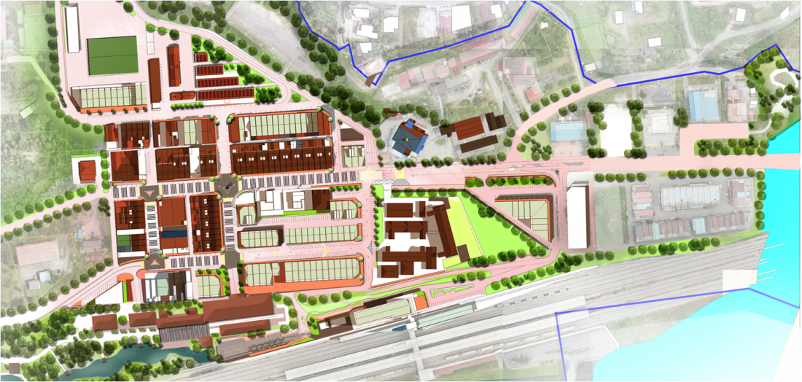

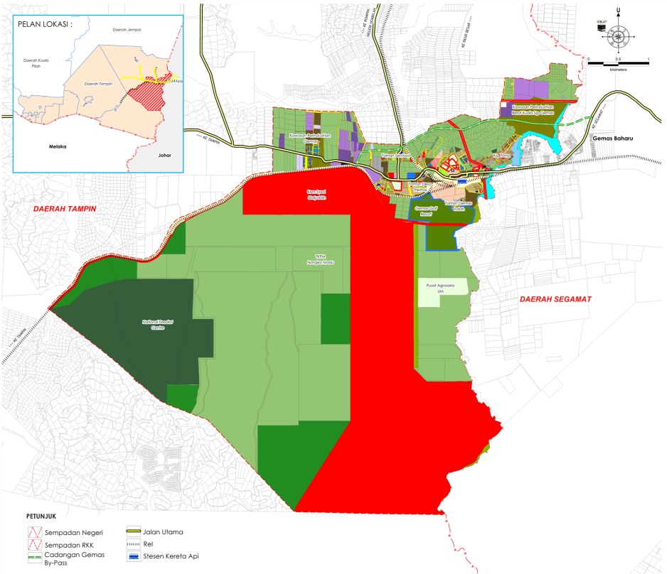



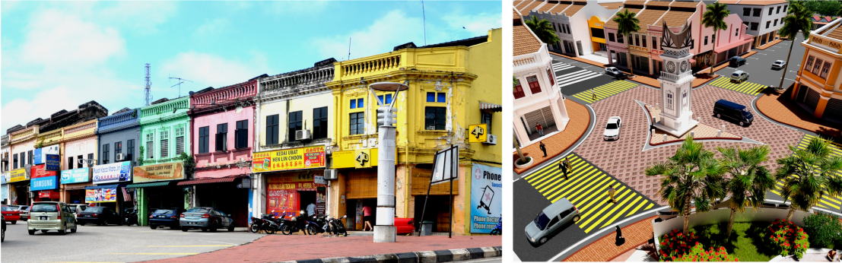
BAGAIMANA ANDA BOLEH MENYEMAK LAPORAN :
Baca dan periksa kandungan laporan Draf Rancangan Kawasan Khas Gemas, Negeri Sembilan yang boleh didapati di tempat-tempat pemeriksaan laporan yang telah ditetapkan :
Pejabat Majlis Daerah Tampin (MDT)
Pejabat Majlis Daerah Tampin (Cawangan Gemas)
Pejabat Daerah Kecil Dan Tanah Gemas
Pejabat PLANMalaysia @ Negeri Sembilan
Semak cadangan projek-projek pembangunan yang dikemukakan di dalam laporan ini.
Sekiranya anda mempunyai sebarang ulasan, cadangan mahu pun bantahan terhadap kandungan laporan tersebut, sila dapatkan borang bantahan dan representasi yang disediakan dan kemukakan kembali kepada alamat di bawah.
Bantahan terhadap atau representasi berkenaan dengan rancangan itu boleh dibuat melalui borang bantahan awam yang disediakan atau surat memorandum selewat-lewatnya pada 27 DISEMBER 2018.
Semua borang bantahan awam dan surat memorendum boleh di hantar/ faks/ email kepada:-
Yang DiPertua
Majlis Daerah Tampin
73000 Tampin, Negeri Sembilan
Tel : 06-441 1601 Faks: 06-441 3001
Program
Publisiti
&
Penyertaan Awam
Draf laporan, borang dan keterangan lanjut mengenai Rancangan Kawasan Khas Gemas, Negeri Sembilan ini juga boleh diperolehi di laman web epublisiti.townplan.gov.my/publisiti/rkkgemas
Bantahan dan representasi hendaklah menyatakan perkara-perkara yang berkaitan dengan cadangan dan garis panduan Laporan Draf Rancangan Kawasan Khas Gemas Negeri Sembilan.
DRAF RANCANGAN
PELAN GUNATANAH KAWASAN KAJIAN 2018
KAWASAN KHAS GEMAS
NEGERI SEMBILAN
27 NOVEMBER 2018 – 27 DISEMBER 2018
8.30 PAGI – 4.30 PETANG ( HARI BEKERJA)
Sumber : Kajian RKK Gemas, 2018

